Slide 1

ĐẠI HỌC QUỐC GIA THÀNH PHỐ HỒ CHÍ MINH TRƯỜNG ĐẠI HỌC BÁCH KHOA KHOA ĐIỆN – ĐIỆN TỬ BỘ MÔN VIỄN THÔNG
ĐỒ ÁN TỐT NGHIỆP
ỨNG DỤNG WINDOWS CHỈNH SỬA VÀ TRÍCH XUẤT THÔNG TIN TỪ ẢNH
GVHD : ThS. NGUYỄN KHÁNH LỢI
SVTH : CAO THÀNH DANH
MSSV : 1912836
TP. Hồ Chí Minh, ngày 20 tháng 12 năm 2023

Slide 2
Nội dung
Giới thiệu tổng quan
Cơ sở lý thuyết
Xây dựng ứng dụng
Kết quả thực hiện
Kết luận và hướng phát triển

Slide 3
1. Giới thiệu tổng quan
EDIT ENHANCE PHOTOS
Xóa đối tượng - Inpaint
Chỉnh sửa màu ảnh - Filter
Trích xuất thông tin - OCR
Ứng dụng Windows

Slide 4
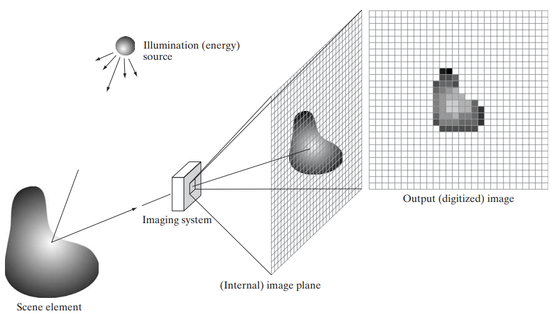
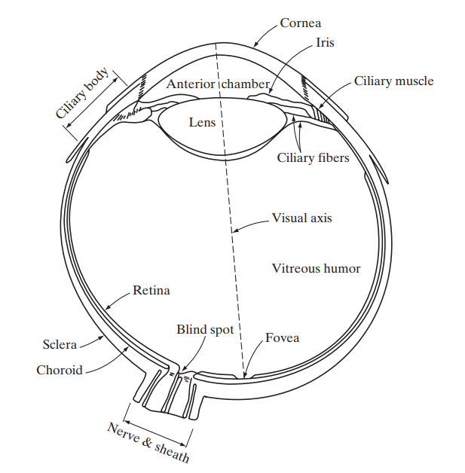
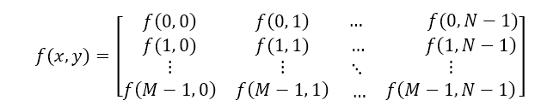
2. Cơ sở lý thuyết
2.1 Xử lý ảnh số
Lấy mẫu và lượng tử hóa
Ảnh số là một ma trận
Mắt người
Giới thiệu Ảnh số

Slide 5
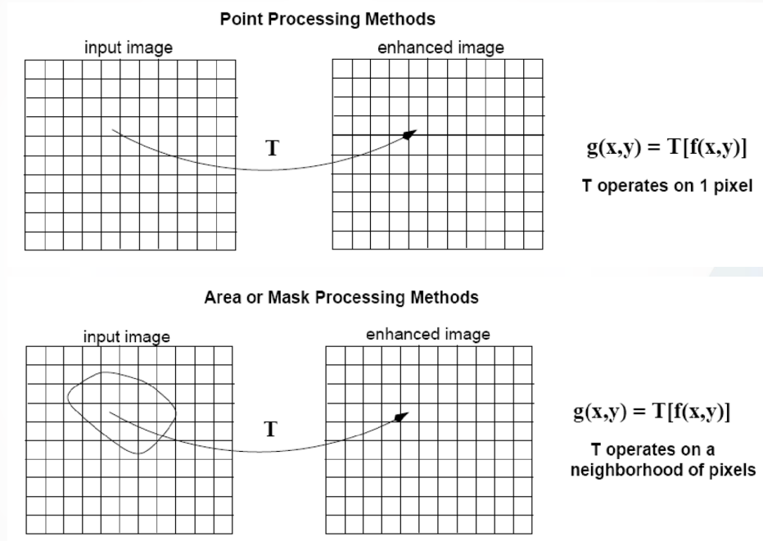
2. Cơ sở lý thuyết
2.1 Xử lý ảnh số
Biến đổi miền không gian

Slide 6
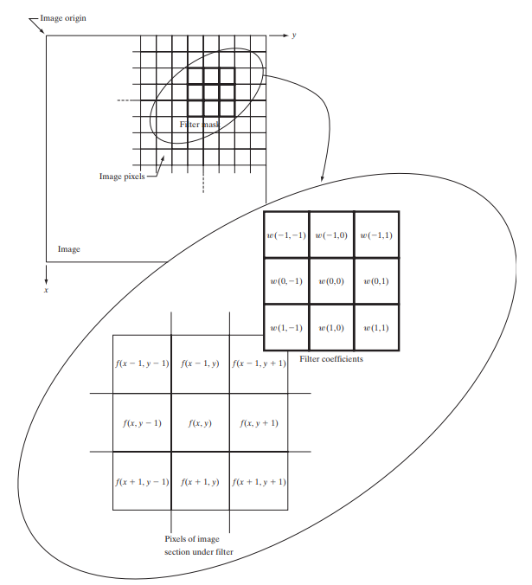
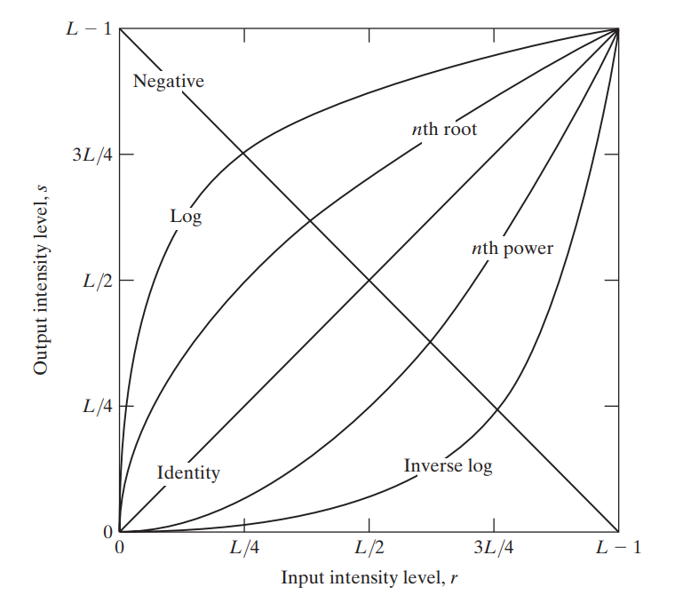
2. Cơ sở lý thuyết
2.1 Xử lý ảnh số
Phép toán điểm
Phép toán lân cận

Slide 7

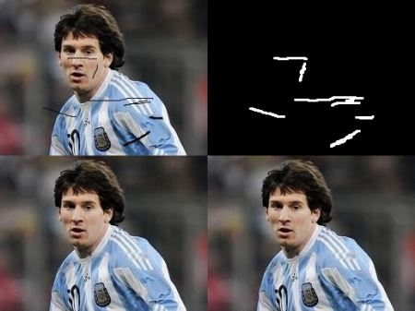
2. Cơ sở lý thuyết
2.2 OpenCv - Inpaint
OpenCV
Inpaint
cv.INPAINT_TELEA
Inpaint - OpenCV
cv.INPAINT_NS.

Slide 8
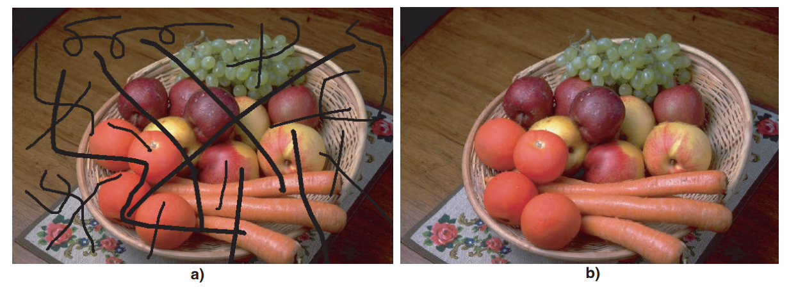
2. Cơ sở lý thuyết
2.3 OpenCv - Inpaint
The Fast Marching Method (cv.INPAINT_TELEA)
Input
Output

Slide 9
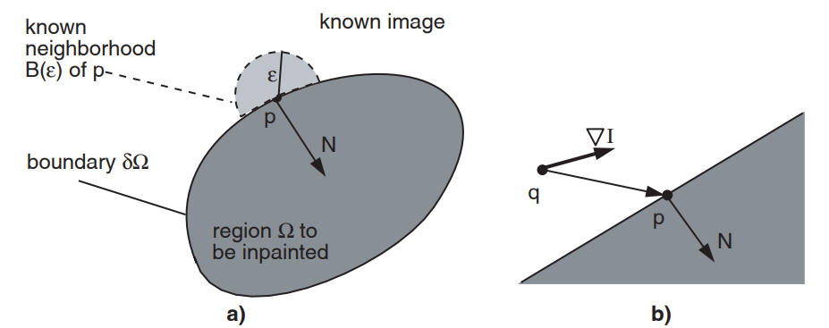
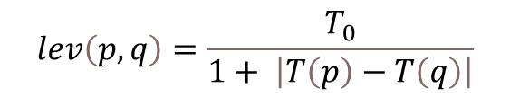
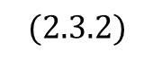
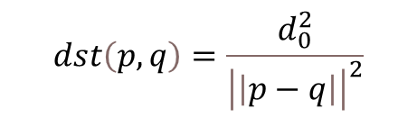
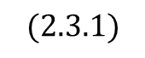
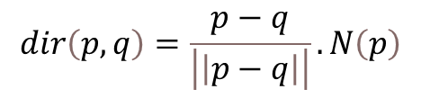
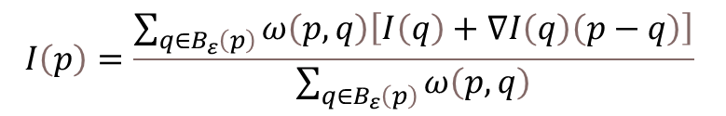

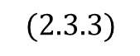
2. Cơ sở lý thuyết
2.3 OpenCv - Inpaint
Biểu thức
Mô hình toán học
$$(2.3.1)$$
$$I_{q}\left(p\right)=I\left(q\right)+∇I\left(q\right)\left(p−q\right)$$
$$\begin{aligned}&I\left(p\right)=\frac{\sum_{q∈B_{ε}\left(p\right)}{ω\left(p, q\right)\left[I\left(q\right)+∇I\left(q\right)\left(p−q\right)\right]}}{\sum_{q∈B_{ε}\left(p\right)}{ω\left(p, q\right)}} \end{aligned}$$
$$(2.3.2)$$
“Phương pháp bắt điểm nhanh” FFM
$$\left|∇T\right|=1 on Ω,with T=0 on ∂Ω$$
$$(2.3.3)$$
Trọng số
The Fast Marching Method (cv.INPAINT_TELEA)
$$w\left(p, q\right)=dir\left(p, q\right)∙dst\left(p, q\right)∙lev\left(p, q\right)$$
$$dir\left(p, q\right)=\frac{p−q}{\left|\left|p−q\right|\right|}.N\left(p\right)$$
$$dst\left(p, q\right)=\frac{d_{0}^{2}}{{\left|\left|p−q\right|\right|}^{2}}$$
$$lev\left(p, q\right)=\frac{T_{0}}{1+ \left|T\left(p\right)−T\left(q\right)\right|}$$

Slide 10
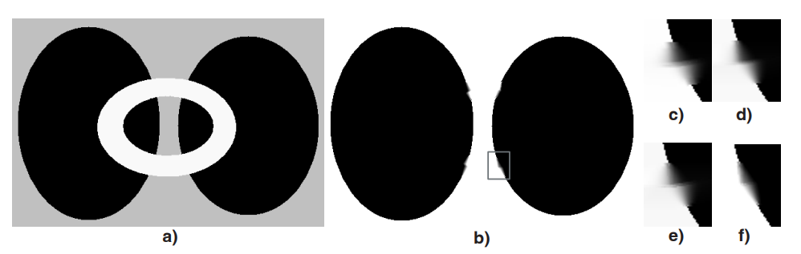
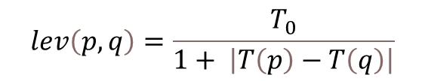
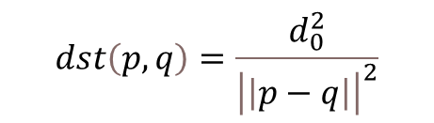
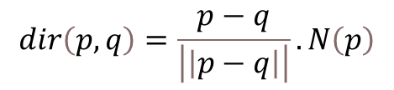
2. Cơ sở lý thuyết
2.3 OpenCv - Inpaint
Mô hình toán học
Trọng số
$$w\left(p, q\right)=dir\left(p, q\right)∙dst\left(p, q\right)∙lev\left(p, q\right)$$
$$dst\left(p, q\right)=\frac{d_{0}^{2}}{{\left|\left|p−q\right|\right|}^{2}}$$
$$dir\left(p, q\right)=\frac{p−q}{\left|\left|p−q\right|\right|}.N\left(p\right)$$
$$lev\left(p, q\right)=\frac{T_{0}}{1+ \left|T\left(p\right)−T\left(q\right)\right|}$$
Hiệu quả của các thành phàn trọng số

Slide 11



2. Cơ sở lý thuyết
2.4 Pillow & Pilgram Filter
Pilgram
Thư viện Pilgram là thư viện filter được xây dựng trong Python dựa trên CSSgram
Thư viện xử lý Filter cho ảnh trên Instagram được viết bằng CSS.

Slide 12
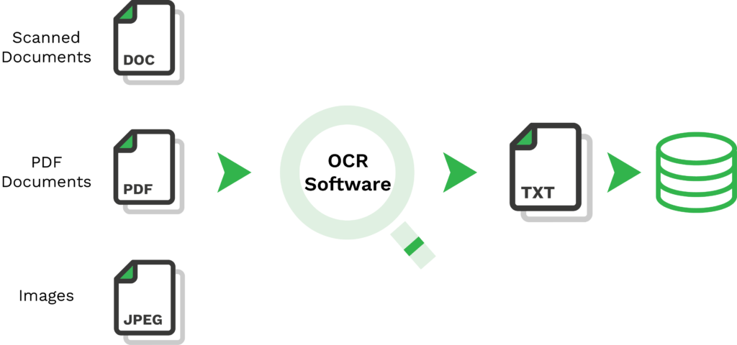
2. Cơ sở lý thuyết
2.5 OCR - Optical Character Recognition
Quy trình xử lý OCR

Slide 13
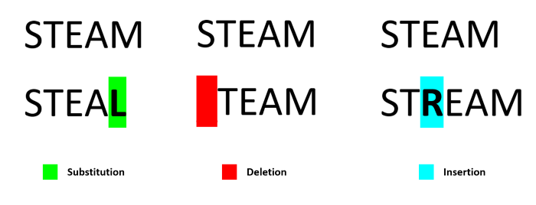
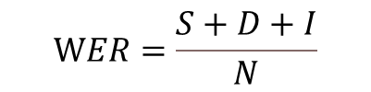

2. Cơ sở lý thuyết
2.5 OCR - Optical Character Recognition
Tỷ lệ lỗi ký tự (Character Error Rate – CER)
$$CER=\frac{S+D+I}{N}$$
Tỷ lệ lỗi từ (Word Error Rate – CER)
$$WER=\frac{S+D+I}{N}$$
Lỗi thay thế
Lỗi xóa
Lỗi thêm

Slide 14
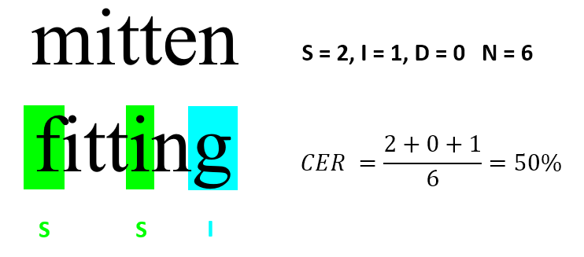
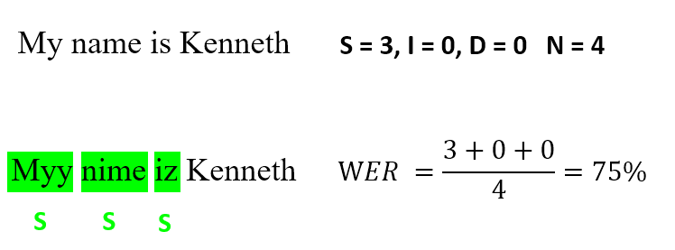
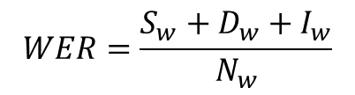
2. Cơ sở lý thuyết
2.5 OCR - Optical Character Recognition
Tỷ lệ lỗi ký tự (Character Error Rate – CER)
$$CER=\frac{S+D+I}{N}$$
Ví dụ tính CER
Tỷ lệ lỗi từ (Word Error Rate – WER)
$$WER=\frac{S_{w}+D_{w}+I_{w}}{N_{w}}$$
Tiêu chuẩn đánh giá CER
Độ chính xác OCR tốt: CER 1‐2%
Độ chính xác OCR trung bình: CER 2-10%
Độ chính xác OCR kém: CER> 10%
Ví dụ tính WER

Slide 15
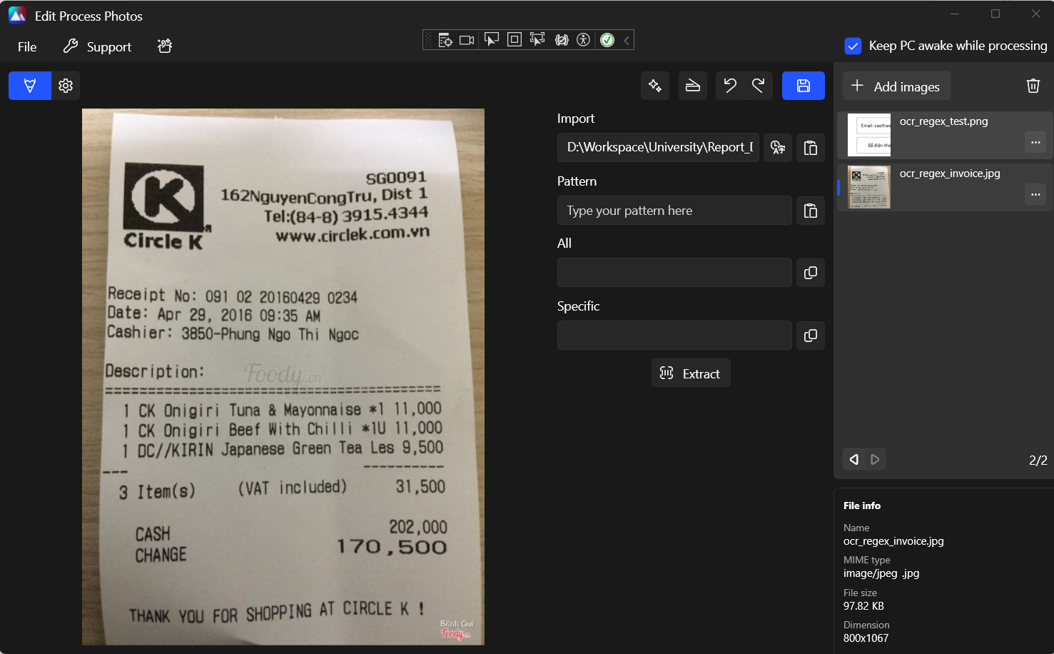
3. Xây dựng ứng dụng
3.1 Thiết kế UI
Giao diện tổng thể ứng dụng

Slide 16
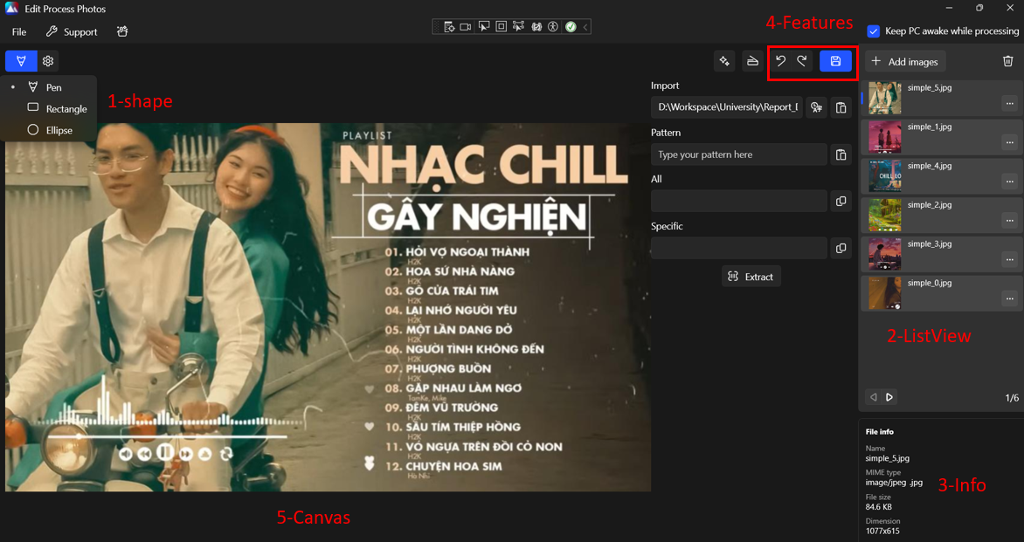
3. Xây dựng ứng dụng
3.1 Thiết kế UI
Inpaint – Xóa vật thể

Slide 17
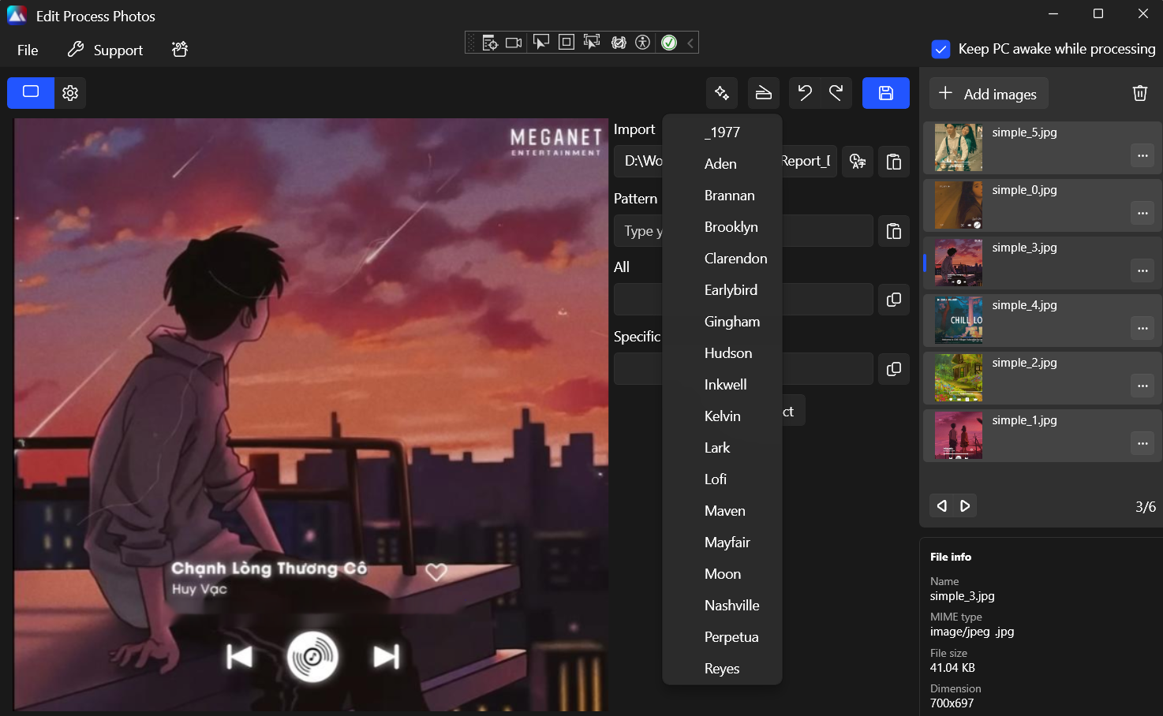
3. Xây dựng ứng dụng
3.1 Thiết kế UI
Filter – Chỉnh màu ảnh

Slide 18
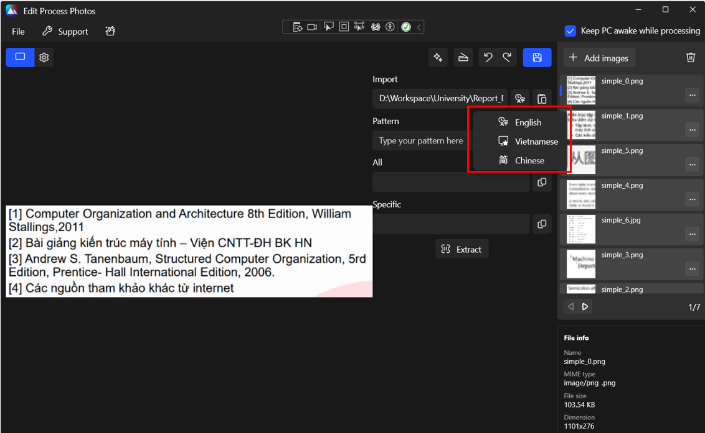
3. Xây dựng ứng dụng
3.1 Thiết kế UI
OCR – Trích xuất thông tin

Slide 19
3. Xây dựng ứng dụng
3.2 Xử lý chính
Inpaint – Xóa vật thể
PressEvent
Việc xử lý Inpaint sử dụng Component Canvas trong WinUI 3 hỗ trợ, việc triển khai ứng dụng theo mô hình hướng sự kiện
MoveEvent
ReleaseEvent
“Event-driven programming”
Lập trình hướng sự kiện
Canvas
Inpaint

Slide 20
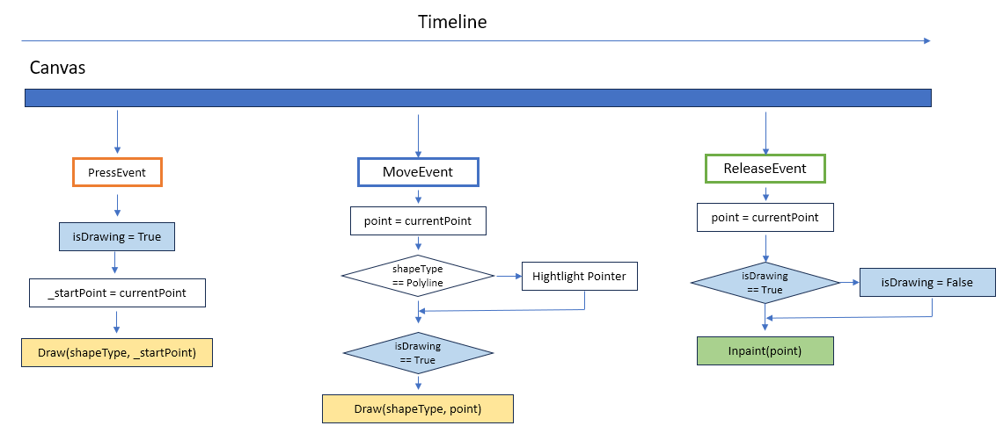
3. Xây dựng ứng dụng
3.2 Xử lý chính
Inpaint

Slide 21
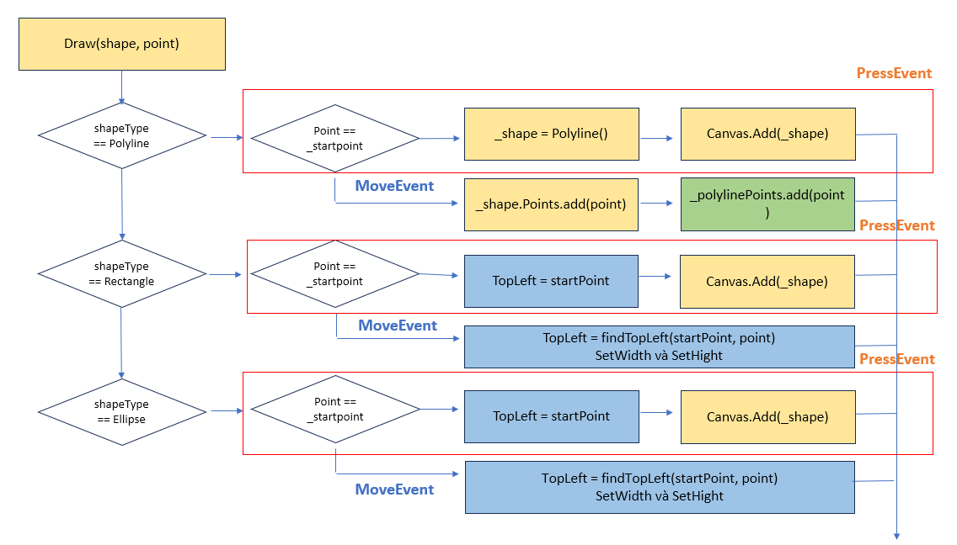
3. Xây dựng ứng dụng
3.2 Xử lý chính
Inpaint

Slide 22
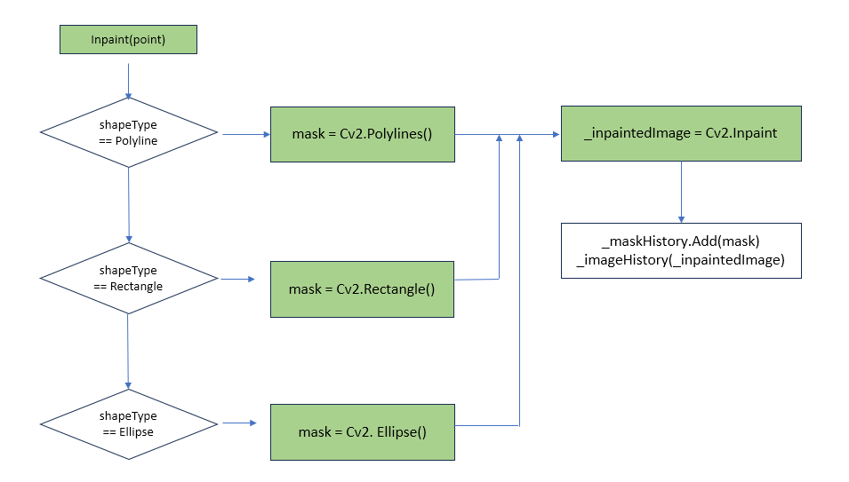
3. Xây dựng ứng dụng
3.2 Xử lý chính
Inpaint

Slide 23
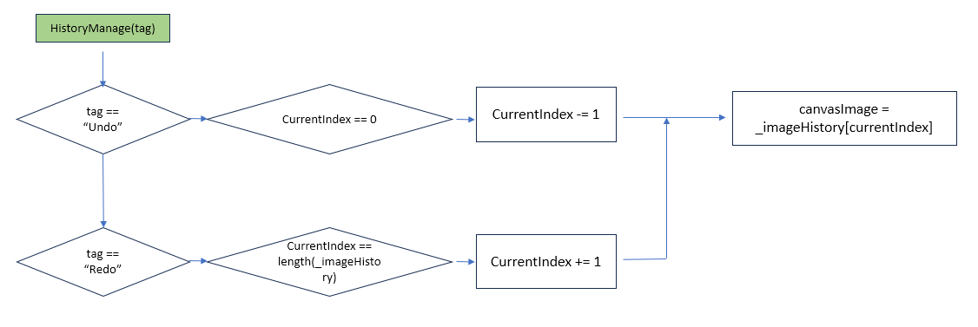
3. Xây dựng ứng dụng
3.2 Xử lý chính
Inpaint

Slide 24
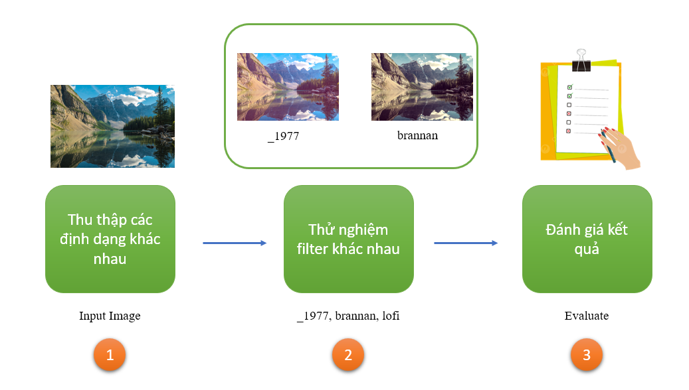
3. Xây dựng ứng dụng
3.2 Xử lý chính
Filter

Slide 25
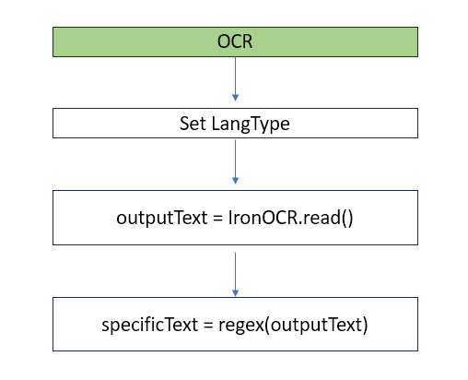
3. Xây dựng ứng dụng
3.2 Xử lý chính
OCR

Slide 26
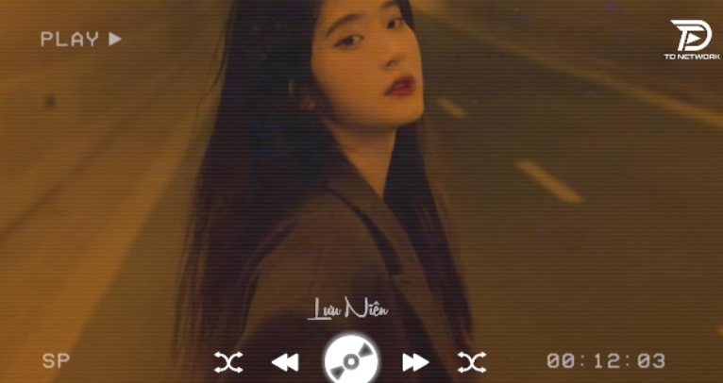
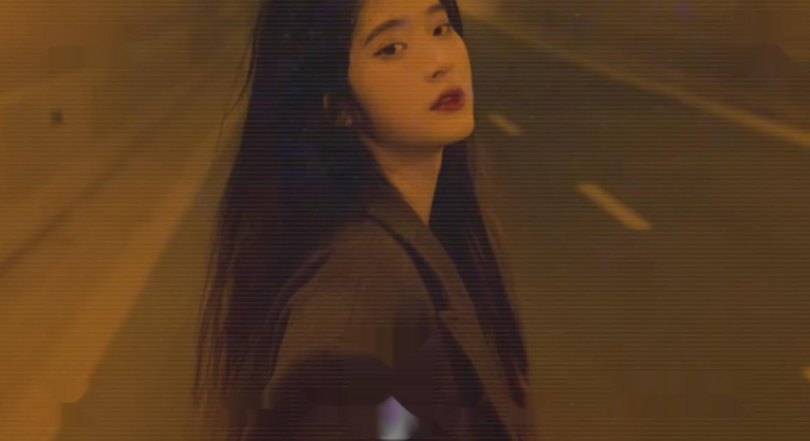
4. Kết quả và nhân xét
4.1 Kết quả xử lý Inpaint
Input
Output
Inpaint

Slide 27
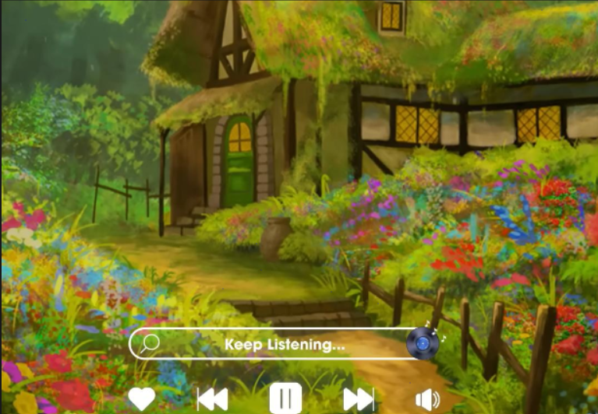
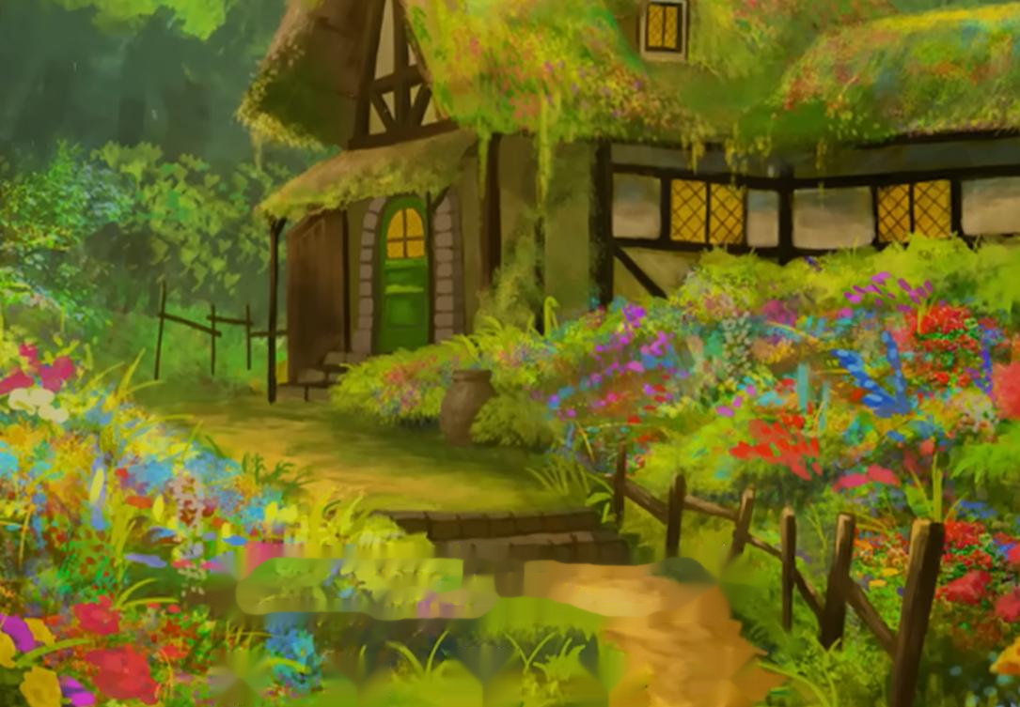
4. Kết quả và nhân xét
4.1 Kết quả xử lý Inpaint
Input
Output
Inpaint

Slide 28
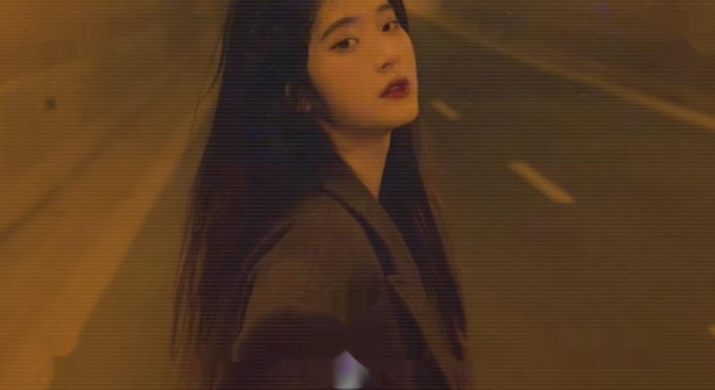
4. Kết quả và nhân xét
4.1 Kết quả xử lý Inpaint
Input
Nhận xét:
Inpaint xử lý tái tạo vùng ảnh tốt, khi vùng biên giới tái tạo là đồng nhất về màu sắc
Inpaint có hiện tượng mờ, do tính chất tuyến tính của thuật toán FFM
Output
Inpaint

Slide 29
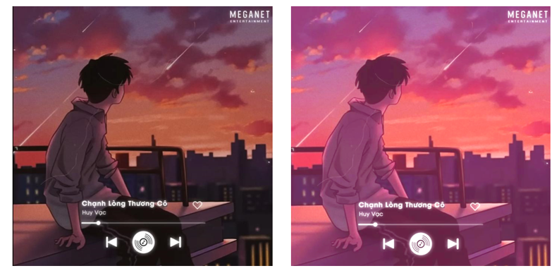
4. Kết quả và nhân xét
4.2 Kết quả xử lý Filter
Input
Output
Inpaint

Slide 30
4. Kết quả và nhân xét
4.2 Kết quả xử lý Filter
Input
Nhận xét:
Xử lý Filter đạt hiểu quả tốt hình ảnh yêu cầu của đề tài
Thời gian đáp ứng nhanh
Output

Slide 31
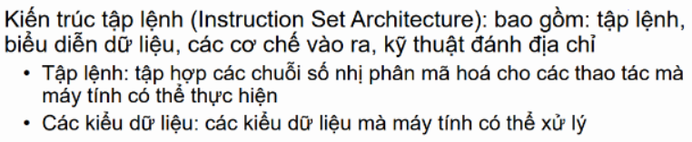
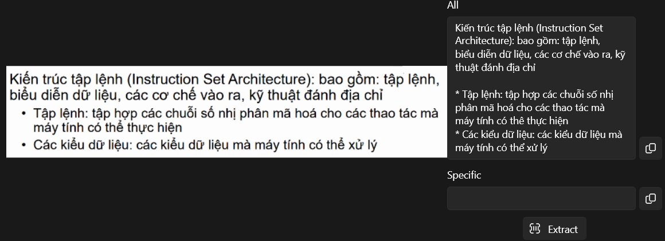
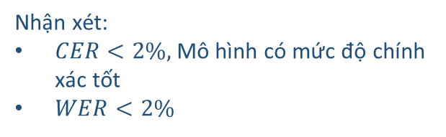
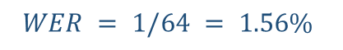
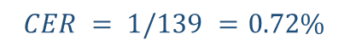
4. Kết quả và nhân xét
4.3 Trích xuất thông tin OCR
Ảnh đầu vào
Thông tin được trích xuất
Kiến trúc tập lệnh (Instruction Set Architecture): bao gồm: tập lệnh,
biểu diễn dữ liệu, các cơ chế vào ra, kỹ thuật đánh địa chỉ
* Tập lệnh: tập hợp các chuỗi số nhị phân mã hoá cho các thao tác mà
máy tính có thể thực hiện
* Các kiểu dữ liệu: các kiểu dữ liệu mà máy tính có thể xử lý
Kiến trúc tập lệnh (Instruction Set Architecture): bao gồm: tập lệnh,
biểu diễn dữ liệu, các cơ chế vào ra, kỹ thuật đánh địa chỉ
* Tập lệnh: tập hợp các chuỗi số nhị phân mã hoá cho các thao tác mà
máy tính có thê thực hiện
* Các kiểu dữ liệu: các kiểu dữ liệu mà máy tính có thể xử lý
Thông tin mong đợi
Nhận xét:
$CER<2\%,$ Mô hình có mức độ chính xác tốt
$WER<2\%$
Thông tin trích xuất được từ ứng dụng
$$CER = 1/139 =0.72\%$$
$$WER = 1/64 = 1.56\%$$

Slide 32
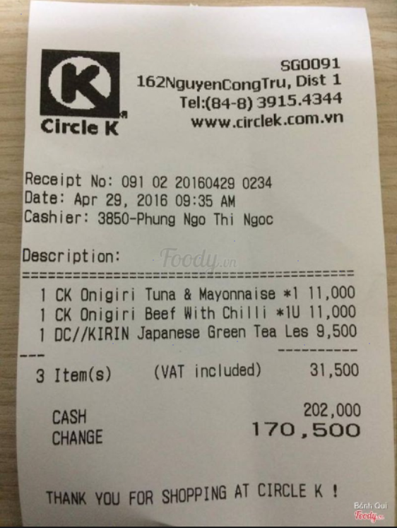
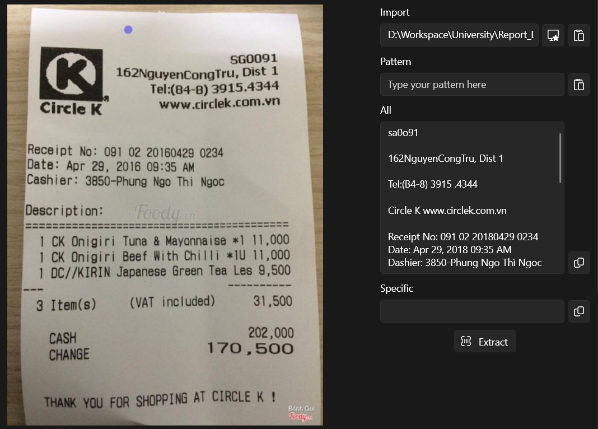
4. Kết quả và nhân xét
4.3 Trích xuất thông tin OCR
Ảnh đầu vào
Thông tin được trích xuất

Slide 33
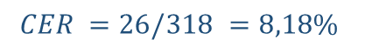


4. Kết quả và nhân xét
4.3 Trích xuất thông tin OCR
SG0091
162NguyenCongTru, Dist 1
Tel: (84-8) 3915.4344
Circle K www.circlek.com.vn
Receipt No: 091 02 20160429 0234
Date: Apr 29, 2016 09:35 AM
Cashier: 3850-Phung Ngo Thi Ngoc
Description:
1 CK Onigiri Tuna & Mayonnaise *1 11,000
1 CK Onigiri Beef With Chilli *1U 11,000
1 DC//KIRIN Japanese Green Tea Les 9,500
3 Item(s) (VAT included) 31,500
CASH 202,000
CHANGE 170,500
THANK FOR SHOPPING AT CIRCLE K !
Bánh Qui
Foody.vn
sGgoo91
162NguyenCongTru, Dist 1
Tel:(84-8) 3915 4344
Circle K www.circlek.com.¥n
Receipt No: 091 02 20160429 0234
Date: Apr 29, 2016 09:35 AM
Cashier: 3850-Phung Ngo Thi Ngoc
1 CK Onigiri Tuna & Mayonnaise *1 11,000
1 CK Onigiri Beef With Chilli *1U 11,000
1 DC//KIRIN Japanese Green Tea Les 9,500
3 Item(s) (VAT included) 31,500
CASH 202 ,000
CHANGE 170,500
FOR SHOPPING AT CIRCLE K !
Bénh Gui
Reedy
$$CER =26/318 =8,18\%$$
$$WER =8/86 =9.3\%$$
Nhận xét:
$CER ∈\left(2, 10\right)\%,$ Mô hình có mức độ chính xác trung bình
$WER<10\%$
Thông tin mong đợi
Thông tin trích xuất được từ ứng dụng

Slide 34

4. Kết quả và nhân xét
4.3 Trích xuất thông tin OCR
Pattern Regex: Email
\b[A-Za-z0-9._%+-]+@[A-Za-z0-9.-]+\.[A-Za-z]{2,}\b
Pattern Regex: Số điện thoại
\b[0-9]+\b

Slide 35

4. Kết quả và nhân xét
4.3 Trích xuất thông tin OCR
Pattern Regex: Số tiền
CHANGE \d{1,3}(,\d{3})*

Slide 36
5. Kết luận và hướng phát triển
5.1 Kết luận
- Ưu điểm: Xử lý tốt các yêu cầu bài toán.
- Nhược điểm: Chưa thực hiện tối ưu trong ngữ cảnh thực tế
5.2 Hướng phát triển
- Cải tiến thuật toán Inpaint bằng Inpaint Anything
- Trích xuất thông tin từ ảnh hỗ trợ khoanh vùng bằng thao tác trên ứng dụng để trích xuất hiệu quả hơn.

Slide 37
ĐỒ ÁN TỐT NGHIỆP
CẢM ƠN QUÝ THẦY CÔ ĐÃ LẮNG NGHE!
GVHD : ThS. NGUYỄN KHÁNH LỢI
SVTH : CAO THÀNH DANH
MSSV : 1912836
TP. Hồ Chí Minh, ngày 20 tháng 12 năm 2023

